Slide 1
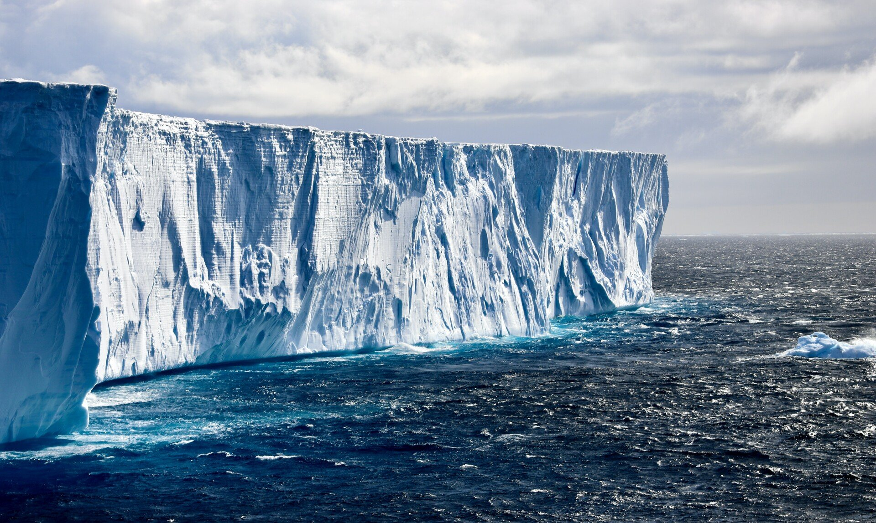
Η σημασία των ωκεάνιων ρευμάτων και η επίδρασή τους στο παγκόσμιο οικοσύστημα
Μαθήτρια:Ειρήνη Νικολαΐδη
Καθηγητής:Θρασύβουλος Κοτσιφάκης
Μάθημα:Ναυτιλία ΙΙ

Slide 2
Ωκεάνια ρεύματα
Ορισμός
Τα ωκεάνια ρεύματα είναι σταθερές, κατευθυνόμενες κινήσεις του θαλασσινού νερού που επηρεάζονται από διάφορους παράγοντες όπως ο άνεμος, η θερμοκρασία, η αλατότητα και το σχήμα του βυθού. Διαδραματίζουν κρίσιμο ρόλο στο παγκόσμιο κλιματικό σύστημα και επηρεάζουν τον καιρό, τη θαλάσσια οικολογία και το εμπόριο.

Slide 3
Golf Stream
Ένα θερμό ωκεάνιο ρεύμα στον Ατλαντικό που πηγάζει από την Καραϊβική και εκτείνεται στην Ευρώπη. Έχει ισχυρή επιρροή στο κλίμα στη Δυτική Ευρώπη.

Slide 4
Ρεύμα Kuroshio
Αυτό το θερμό ωκεάνιο ρεύμα ρέει κατά μήκος της ανατολικής ακτής της Ιαπωνίας και επηρεάζει το κλίμα της περιοχής.

Slide 5
Ρεύμα Humboldt
Ένα ψυχρό ωκεάνιο ρεύμα στα ανοιχτά της δυτικής ακτής της Νότιας Αμερικής, γνωστό για την πλούσια αλιεία της περιοχής.

Slide 6
Κυκλικό πολικό ρεύμα της Ανταρκτικής
Αυτό το τεράστιο ρεύμα που ρέει προς τα δυτικά κυκλώνει την Ανταρκτική και παίζει σημαντικό ρόλο στο παγκόσμιο σύστημα υπερθέρμανσης των ωκεανών.

Slide 7
Τα ωκεάνια ρεύματα επηρεάζουν την κατανομή των θρεπτικών ουσιών και τη θερμοκρασία στους ωκεανούς, γεγονός που με τη σειρά του επηρεάζει την ανάπτυξη της θαλάσσιας ζωής και τα καιρικά φαινόμενα σε όλο τον κόσμο. Είναι επίσης υπεύθυνοι για τη μεταφορά θερμότητας και υγρασίας σε μεγάλες αποστάσεις, γεγονός που επηρεάζει το κλίμα των γειτονικών ηπείρων.
Συνολικά, τα ωκεάνια ρεύματα είναι ένα συναρπαστικό και σημαντικό στοιχείο του παγκόσμιου οικοσυστήματος, με τοπικές και παγκόσμιες επιπτώσεις.
Σας ευχαριστώ για την προσοχή σας
Πηγές: Οι πληροφορίες προέρχονται από ποικίλες πηγές, συμπεριλαμβανομένων επιστημονικών άρθρων, βιβλίων ωκεανογραφίας και επίσημων ιστοσελίδων ινστιτούτων θαλάσσιων ερευνών και περιβαλλοντικών οργανώσεων.

